Slide 1
Einführungsveranstaltung
M.Sc. Wirtschaftsmathematik
M.Sc. Mathematik

Slide 2
Ansprechpartner - Dekanat
Sanja Juric
Studiengangsmanagerin
B6, 26 – B 1.04, digital
Sprechstunde: nach Vereinbarung
E-Mail: juric@uni-mannheim.de
Telefon: 0621 181-2640 0621 181-1782
Juliane Roth
Auslandskoordinatorin
B6, 26 – B 1.05, digital
Sprechstunde: nach Vereinbarung
E-Mail: roth@uni-mannheim.de
Telefon: 0621 181-2340

Slide 3
Ansprechpartner – Fachschaft
Felix Schamoni
Timo Böhme
M. Sc. Mathematik
felix.schamoni@students.uni-mannheim.de
M. Sc. Wirtschaftsmathematik
timo.boehme@students.uni-mannheim.de

Slide 4
Programm für heute
Begrüßung durch Studiengangsmanagement und Fachschaft
Allgemeine Informationen
Informationen zu Studiengängen M. Sc. Wirtschaftsmathematik & Mathematik

Slide 5
Agenda
Modulkatalog
Studierendenportal – Portal²
Aufbau des Studiums
Prüfungsordnung
Prüfungen
Rund ums Studium
Auslandssemester
Freizeitangebot an der Uni Mannheim
Fachschaft

Slide 6
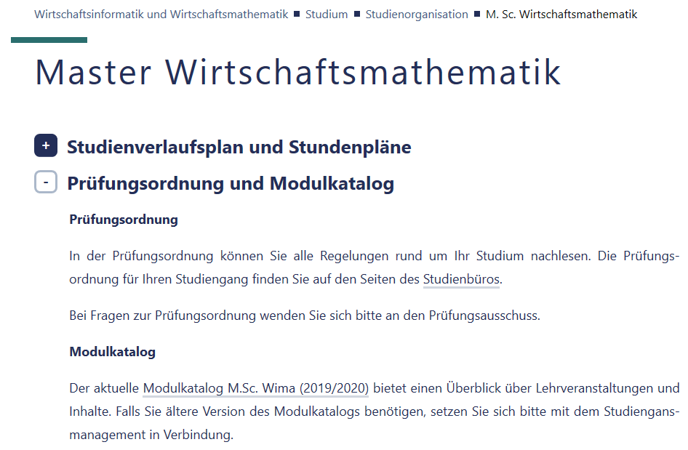
Modulkatalog
Gibt eine Übersicht über alle Kurse, die für den Studiengang relevant sind
Detaillierte Beschreibungen der Kurse
Werden laufend aktualisiert (Appendix)
Zu finden auf den Seiten der Fakultät WIM https://www.wim.uni-mannheim.de/studium/studienorganisation/m-sc-wirtschaftsmathematik/#c109976
Übersicht über Veranstaltungen im Semester über das mittelfristige Vorlesungsverzeichnis

Slide 7
Prüfungsordnung
Regelt den Ablauf des Studiums
Enthält z.B. Informationen zu den während des Studiums zu erbringenden Leistungen
Hilft bei Erstellung des Stundenplans
Zum Herunterladen https://www.uni-mannheim.de/studium/im-studium/pruefungen/pruefungsordnungen/masterpruefungsordnungen/

Slide 8
Studierendenportal – Portal²
https://portal2.uni-mannheim.de/
Übersicht über Veranstaltungen
Termine
Räume
Prüfungsanmeldung
Notenspiegel
Link zu Ilias

Slide 9
Aufbau des Studiums Master Wirtschaftsmathematik
Prüfungsleistungen im Umfang von 120-127 ECTS, davon
Allgemeine Mathematik: mindestens 16 ECTS
Schwerpunkt: mindestens 14 ECTS
Kurse in Ökonometrie sowie Kryptographie/Komplexitätstheorie möglich
Wirtschaftswissenschaften: 31-40 ECTS, maximal 24 ECTS in BWL
Masterarbeit: 30 ECTS

Slide 10
Aufbau des Studiums Master Mathematik
Prüfungsleistungen im Umfang von 120-127 ECTS, davon
Reine Mathematik: 16-32 ECTS
Angewandte Mathematik: 14-28 ECTS
Spezialisierungskurse: Wahlprüfungen von mindestens 22 ECTS und 2 Seminare von insgesamt 8 ECTS
Masterarbeit: 30 ECTS

Slide 11
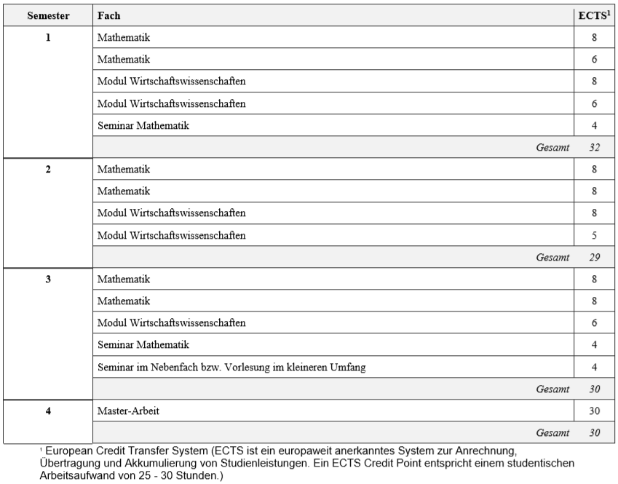
Beispiel Studienplan

Slide 12
Studium - Ansprechpartner
Fachbereich | Professoren
Algebra, Spieltheorie | Hertling, Seiler
Analysis | M. Schmidt, Chen
Scientific Computing, Numerik, Optimierung | Göttlich, Neuenkirch
Finanz- & Versicherungsmathematik | Prömel, K.D. Schmidt
Stochastik, Statistik | Schlather, Döring, Prömel

Slide 13
Prüfungen – Anmeldung
Klausuranmeldung erfolgt online über das Studierendenportal
Anmeldezeitraum: Mitte April
Nach Anmeldeschluss: Nachmeldung/Ummeldung mit Attest bis 3 Tage vor Ersttermin möglich
Klausurzulassung kann (v.a. in Mathefächern) abhängig sein von Punktzahl auf Übungsblättern

Slide 14
Prüfungen – nicht antreten
(folgenloser) Rücktritt von der Prüfung: bis zwei Tage vor Prüfungstermin
Krankheit
Ärztliches Attest und ausgefülltes Attestformular spätestens 3 Werktage nach der Prüfung
Per Post, am Express-Schalter oder beim Studienbüro I (L1) abgeben
Verspätet oder kein Attest → 5,0

Slide 15
Prüfungen – Wiederholung
Jede Prüfung kann genau einmal wiederholt werden, i.d.R. direkt vor der nächsten Vorlesungszeit
Ausnahme: „Joker“
Maximal zwei
Prüfung kann ein zweites Mal wiederholt werden
Zweite Wiederholung meistens erst ein Jahr später
Dritte Prüfungswiederholung nicht möglich
2. Wiederholung nicht bestanden oder alle Joker verbraucht?
Exmatrikulation und Verlust des Prüfungsanspruches für Wirtschaftsmathematik an allen dt. Universitäten
Bestandene Prüfungen können nicht wiederholt werden

Slide 16
Rund ums Studium
Studienjahr
ecUM
Hörsaalpass
Benutzerkennung
Bibliotheken
Newsletter
Wichtige Links

Slide 17
Studienjahr

Slide 18
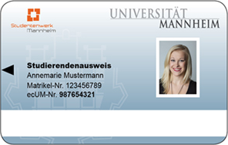
ecUM
Erhältlich im InfoCenter des RUM https://www.uni-mannheim.de/it/anleitungen/ecum/#c137912
Studentenausweis
Bibliotheksausweis
Bezahlkarte
Zugangsberechtigung
Semesterticket
Abend- und Wochenendregelung

Slide 19
Benutzerkennung
Rechenzentrums-/RUM-Kennung
Login-Daten für Portal², ILIAS, WLAN etc.
Outlook
Vorname.nachname@students.uni-mannheim.de
Wichtige Informationen zu Prüfungsanmeldung, Rückmeldung etc. erhaltet ihr über die Uni-Mail

Slide 20
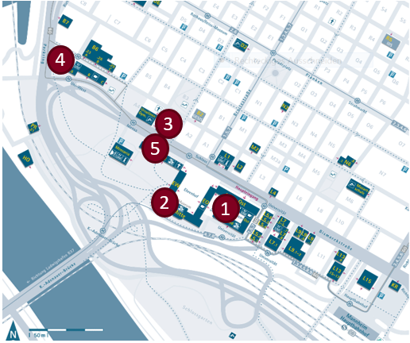
Bibliotheken
Learning Center: Schloss Schneckenhof
VWL, Jura: Schloss Mittelbau
Mediathek: A3
Mathematik, Informatik: A5
Ausleihzentrum + Lehrbuchsammlung: Schloss Westflügel
Online: www.bib.uni-mannheim.de

Slide 21
Auslandssemester - Wohin soll es gehen?
Über 450 Partneruniversitäten in 60 Ländern
72 dieser Universitäten sind fakultätseigene Partneruniversitäten
Auch weniger bekannte Regionen sind spannende Auslandsziele (mit weniger Bewerberkonkurrenz)!

Slide 22
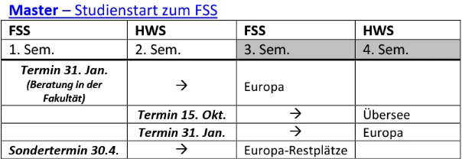
Bewerbungsfristen
Die Austauschuniversitäten werden in zwei Regionen eingeteilt:
Sollten Sie als Masterstudent im übernächsten Herbstsemester oder im Frühjahrssemester 2025 nach Übersee Nord wollen, müssen Sie sich bis zum 15.10.22 bewerben!
Damit Sie keinen Termin verpassen, informieren Sie sich gleich über unsere Einführungs­veranstaltungen zum Auslands­studium.

Slide 23
Wichtige Links:
Akademisches Auslandsamt
WIM Internationales
Datenbank aller Partneruniversitäten
Datenbank der fakultätseigenen Partneruniversitäten
Bewerbungsfristen auf einen Blick

Slide 24
Kontakt

Slide 25
Eure Fachschaft

Slide 26
Freizeitangebot an der Uni Mannheim
Fachschaften: Fachschaft für Mathematik und Informatik (FIM)
Initiativen: STADS, vinUM, INTEGRA, AKB, …
Sprachkurse: Studium Generale
Sportkurse: Institut für Sport
Internationale/Austauschstudierende: VISUM/ESN
…

Slide 27
Arbeit der Fachschaft
Gremienarbeit
Betreuung der Studenten
Einführungsveranstaltungen
Sammlung von Klausuren und Prüfungsprotokollen
Information (Website, Mailinglisten, Aushänge)
Studienberatung
Unternehmenskooperationen
Firmenvorträge
Workshops
Feten und Events

Slide 28
Mitarbeit in der Fachschaft
Jeder ist herzlich willkommen
Freiwillige Mitarbeit
Wöchentliche Sitzungen im Semester
Kontakt:
Fachschaftsraum: B6 A 207
Mail: fim@fim.uni-mannheim.de
Website: fim.uni-mannheim.de

Slide 29
Wichtige Links
Fachschaft FIM
www.fim.uni-mannheim.de
Fakultät WIM
www.wim.uni-mannheim.de
Studienbüros
www.uni-mannheim.de/studienbueros
Portal²
www.portal2.uni-mannheim.de
ILIAS
www.ilias.uni-mannheim.de

Slide 30
Vielen Dank für Eure Aufmerksamkeit!
Fragen?

